Slide 1
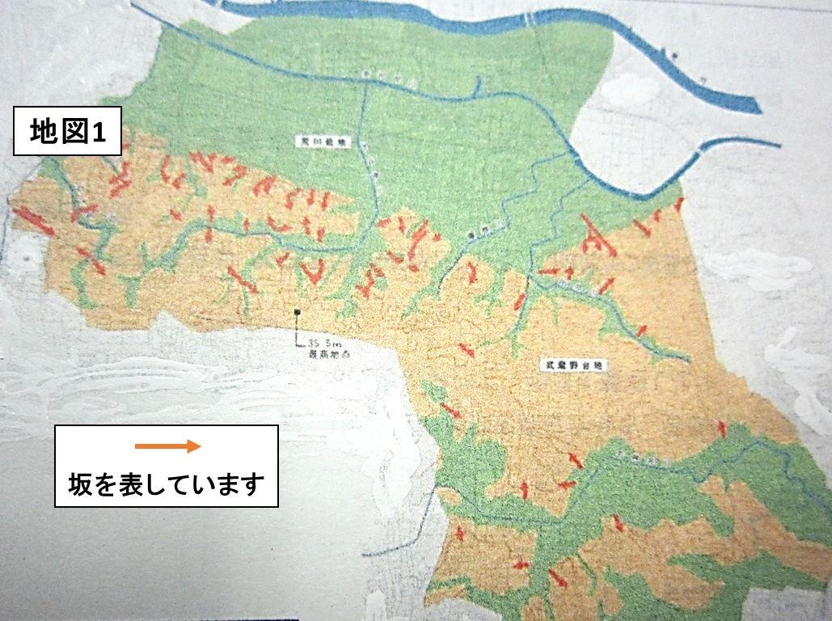
板橋区の地形、わき水とがけの緑
わたしたちはどんな地形の
ところに住んでいるのかな？
板橋区環境教育プログラム
ねらい
〇板橋の地形の特ちょうを知る。
〇わき水とがけの緑は関係が
あることを知る。
〇がけの緑とわき水や池、
地下水などの水のつながりを
守ることの大切さを考え、
話しあって共感する。
出典：板橋区都市景観マスタープラン

Slide 2
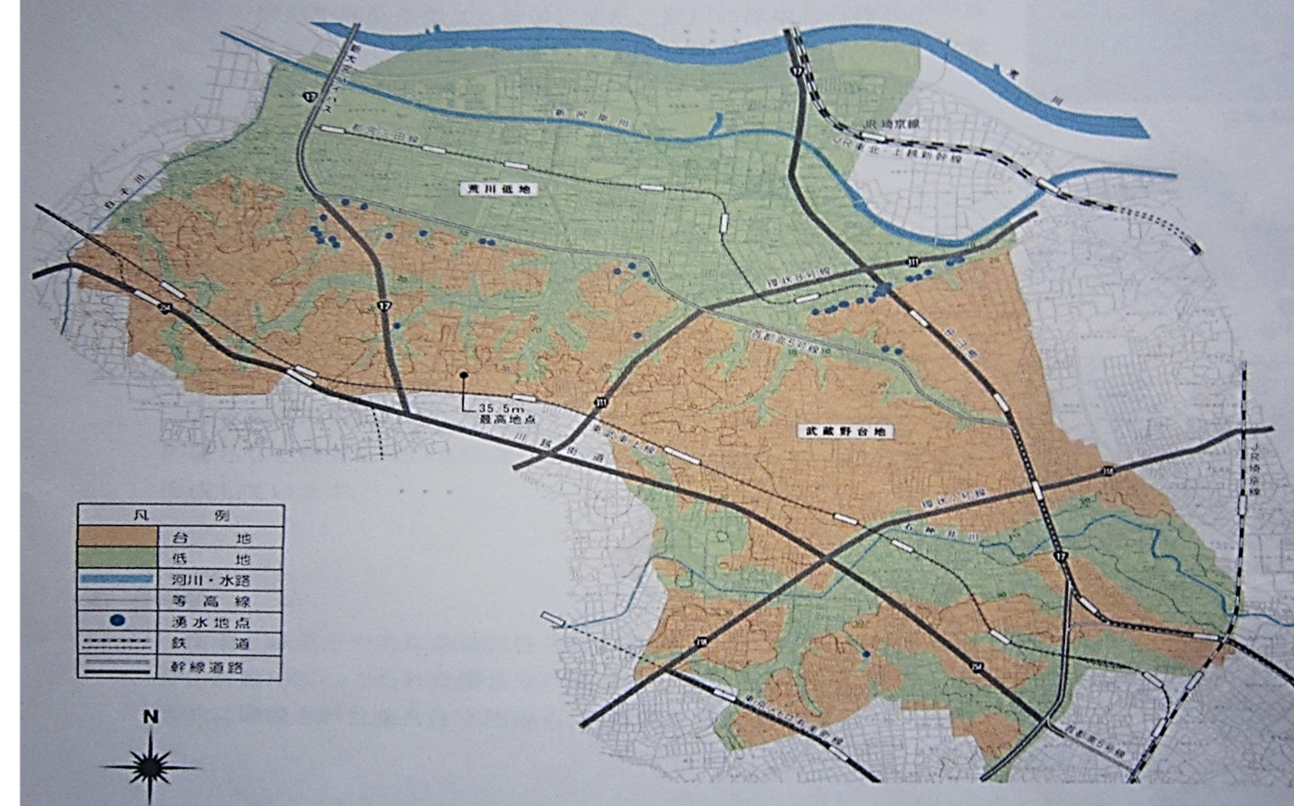
板橋区ってどんな地形をしているのでしょうか？
地図でしらべましょう
地図2
森はありますか？
川はありますか？
平野はありますか？
海はありますか？
わき水
（ゆう水）
出典：板橋区都市景観マスタープラン

Slide 3
森と似ているところはありますか？
それはこの地図3の
どこだと思いますか？
崖線（写真の①～③）、
わき水（写真A～F)を
見つけて、ワークシートの地図3に色をぬりましょう。
また、地図１から、
そこはどういう地形に
なっていると考えられ
ますか？

Slide 4
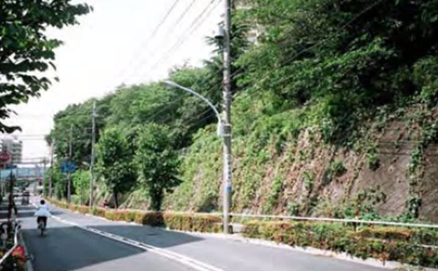
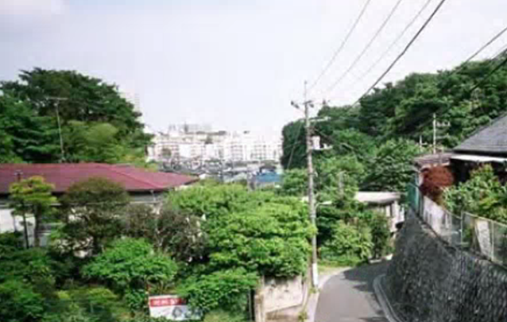
がけに緑がつながっているところを
‘がいせん’（崖線）といいます。
①中台の崖線
②西台の崖線
③清水坂
出典：板橋区都市景観マスタープラン、板橋観光協会

Slide 5
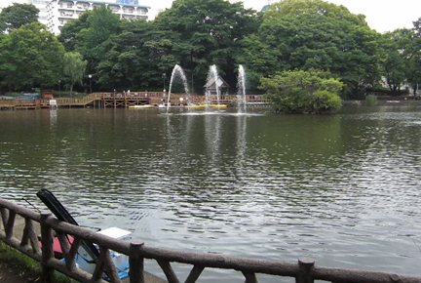
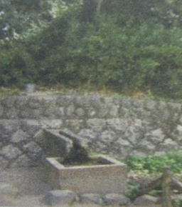
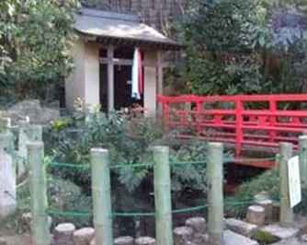
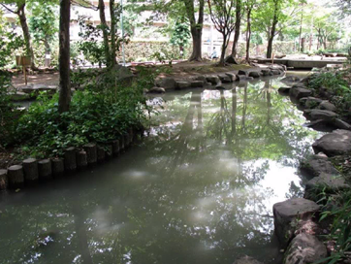
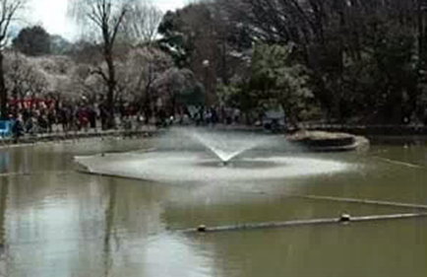
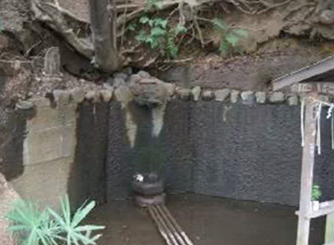
水のわきだしのことを、‘わき水’（‘ゆう水’）といいます。
A 城山公園のわき水
B みたらしの池のわき水
C あずさわ公園のわき水
D みつぎ公園池の
わき水
地図１、２、３を比べて、
崖線とわき水の位置に
どういう関係があると
考えられますか？
E 赤塚ため池公園のトンボ池
F 不動の池
出典：板橋区ホームページ、板橋観光協会

Slide 6
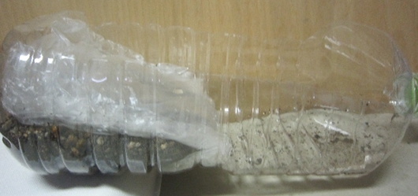
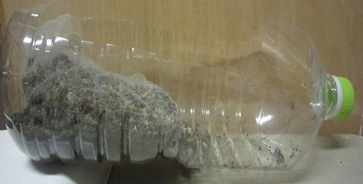
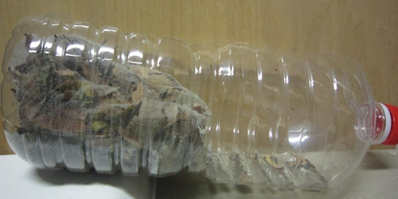
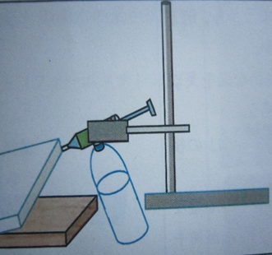
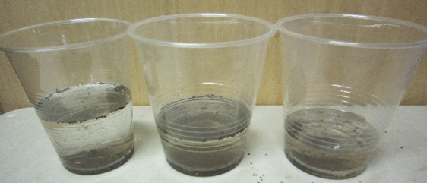
実験
3種類の地面の、水のしみこみ方と流れ方、
それらの水の量も実験して比べてみましょう！
予想してから
実験しましょう！
2Lペットボトルの上半分をカットして、3種類の地面を見立て、
それぞれに同じ量（100mL)の水をゆっくりかけます
アスファルトに
見立てるためには
プラスチックシート
をかぶせます。
（ア）アスファルトの地面
（イ）小石交じりの礫の地面
（ウ）落ち葉や根が混ざった地面
流れ出た水の量
噴霧器と実験台
ア イ ウ

Slide 7
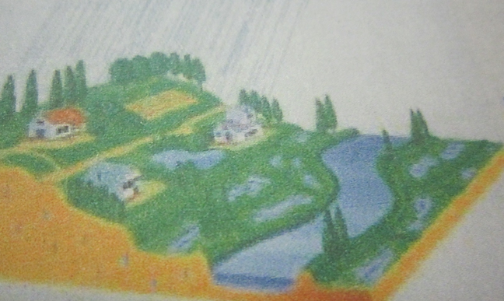
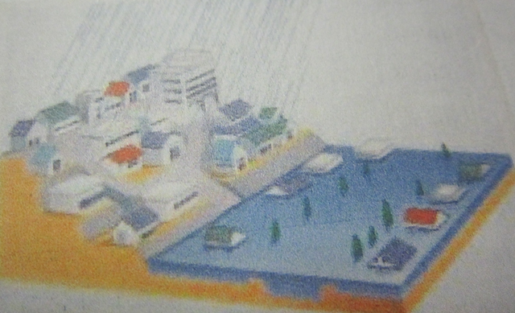
雨がたくさんふったとき、その雨はどうなりますか？
木や草の緑が
多い場合は？
家がたくさん建ち、
道路が舗装されると？
地下水
土に吸収されて地下水になる
直接川に流れて川があふれる

Slide 8
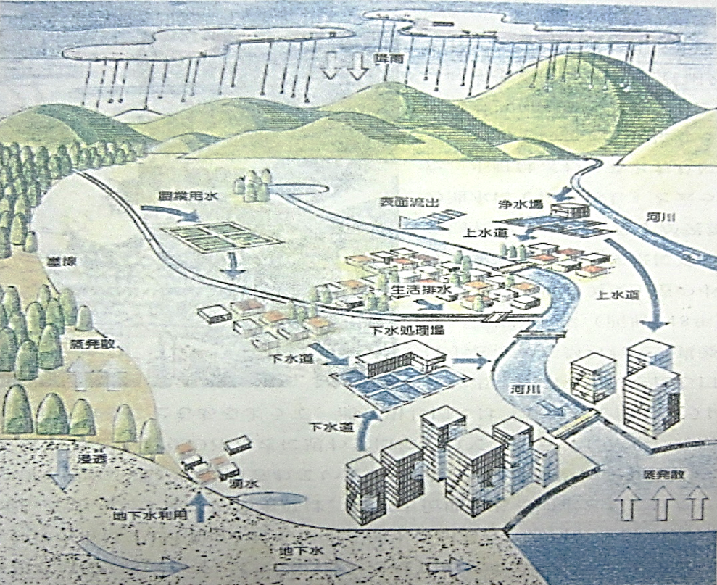
都市の水循環の摸式図
川や海に直接流れる水と、崖線などの緑がある土に吸収されて、
わき水、池、地下水から川や海へながれる水があります。
ふった雨
蒸発
崖線
川や池
ゆっくり
土に吸収
浄水場
崖線
生活に使用
わき水
池
わき水
地下水
下水処理場
池
川や海
地下水
※滞留時間：1年～30年
流速：平均1m/1日

Slide 9
「地球の表面は70％が海で、日本では雨がたくさん降るから、
水はたくさんあるよ」と思っていませんか？
果たして、生活に使える水はどのくらいあるのでしょうか？
海水
（97.5%）
海 水
使いやすい水は
ほんのわずかです！
淡水
（2.5%）
極地などの氷
（1.7%）
地下水 0.8%
川・湖の水
0.008%
地下水も大事ですね！

